Slide 1

Fundamentos do Desenvolvimento Web e Arquitetura Cliente-Servidor

Slide 2


Objetivos da Aula
Entender a arquitetura básica da web.
Compreender o papel do cliente e do servidor.
Introduzir conceitos fundamentais do protocolo HTTP

Slide 3
Definição de Desenvolvimento Web
Desenvolvimento web é o processo de criação, construção e manutenção de sites e aplicativos web. Ele envolve várias disciplinas e tecnologias que permitem que páginas e sistemas funcionem em navegadores, sejam acessíveis a partir da internet e interajam com os usuários de forma dinâmica e interativa.

Slide 4
Camadas
O desenvolvimento web é tipicamente dividido em três camadas principais:
Frontend (Camada de Apresentação):
É a parte visível do site ou aplicativo, com a qual os usuários interagem diretamente.
Inclui tecnologias como HTML, CSS e JavaScript, responsáveis por estruturar, estilizar e dinamizar as páginas web.
Backend (Camada de Lógica e Processamento):
É o "motor" da aplicação, onde toda a lógica de negócios, manipulação de dados e regras do sistema ocorrem.
Inclui servidores, linguagens de programação (como Python, Node.js, etc.), frameworks e a lógica de integração com bancos de dados e APIs.
Banco de Dados (Camada de Armazenamento):
Responsável por armazenar todas as informações persistentes da aplicação, como dados de usuários, transações e registros de conteúdo.
Bancos de dados populares incluem MySQL, PostgreSQL, MongoDB, entre outros.

Slide 5
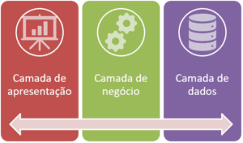
Camadas

Slide 6
Exemplos Reais: Como a Web Funciona
Exemplo 1: E-commerce (Amazon)
Frontend: Exibe os produtos, permite navegação e filtragem.
Backend: Processa o carrinho de compras, gerencia pagamentos e mantém o inventário atualizado.
Banco de Dados: Armazena informações sobre produtos, usuários e transações.
Exemplo 2: Rede Social (Facebook)
Frontend: Interface amigável para criação e interação de postagens, comentários e likes.
Backend: Gerencia as conexões entre usuários, segurança de dados, e sugere conteúdo relevante.
Banco de Dados: Armazena grandes quantidades de dados de usuários, suas conexões, postagens e interações.

Slide 7
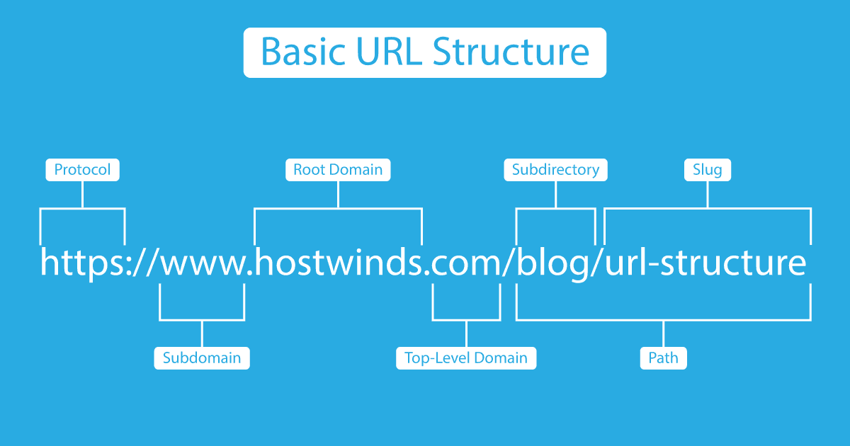
Localizador de Recursos Uniformes

Slide 8
HTTP
O HTTP (Hypertext Transfer Protocol) é um protocolo de comunicação que permite a troca de informações entre clientes (como navegadores ou aplicativos) e servidores na web. Ele define as regras e formatos de mensagens que os clientes e servidores devem seguir para solicitar e entregar dados, como páginas HTML, arquivos de mídia e APIs.
Características principais do HTTP:
Baseado em Texto: As mensagens HTTP são humanamente legíveis e formatadas como texto simples.
Sem Estado (Stateless): Cada requisição HTTP é independente das outras; o servidor não mantém nenhum estado ou memória das requisições anteriores, o que significa que cada requisição é tratada como nova.
Baseado em Requisição-Resposta: O cliente envia uma requisição ao servidor, que processa essa requisição e retorna uma resposta.

Slide 9
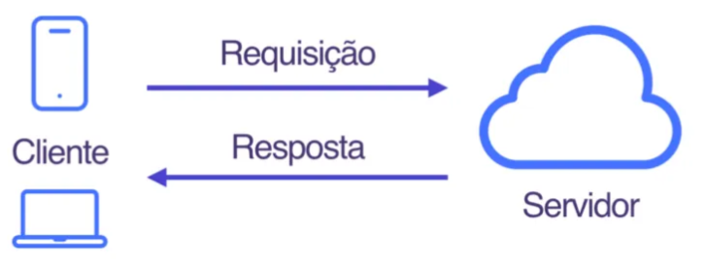
Estrutura de uma Requisição HTTP
Uma requisição HTTP é composta por três partes principais: linha de requisição, headers e corpo da requisição (opcional).

Slide 10
Estrutura de uma Requisição HTTP
1. Linha de Requisição
A linha de requisição é a primeira linha de uma mensagem HTTP e inclui três elementos:
Método HTTP: Indica a ação que o cliente deseja realizar (ex.: GET, POST, PUT, DELETE, PATCH).
URL do Recurso: Especifica o recurso que está sendo solicitado (ex.: /produtos/123).
Versão do Protocolo: Define a versão do HTTP usada, como HTTP/1.1 ou HTTP/2.
Exemplo:
GET /produtos/123 HTTP/1.1

Slide 11
Estrutura de uma Requisição HTTP
2. Headers da Requisição
Os headers são pares de chave-valor que transmitem metadados sobre a requisição. Alguns exemplos comuns de headers incluem:
Host: Informa o nome do domínio do servidor (Host: www.example.com).
User-Agent: Informa detalhes sobre o cliente que faz a requisição, como o tipo e versão do navegador (User-Agent: Mozilla/5.0).
Accept: Especifica os tipos de conteúdo que o cliente aceita como resposta (Accept: text/html, application/json).
Content-Type: Usado em requisições que enviam dados (como em POST ou PUT) para indicar o tipo de dados no corpo da requisição (Content-Type: application/json).

Slide 12
Estrutura de uma Requisição HTTP
3. Corpo da Requisição (opcional)
O corpo da requisição contém dados enviados do cliente ao servidor, como formulários, arquivos ou dados JSON. Não é utilizado em todos os métodos (ex.: GET não utiliza corpo de requisição).
Exemplo de uma requisição POST com corpo JSON:
POST /api/usuarios HTTP/1.1
Host: www.example.com
Content-Type: application/json
Content-Length: 34
{
"nome": "João",
"idade": 30
}

Slide 13
Métodos HTTP Comuns
Os métodos HTTP especificam o tipo de ação que o cliente deseja realizar. Aqui estão os mais comuns:
GET: Solicita a recuperação de um recurso. Não envia dados no corpo da requisição.
Exemplo: GET /produtos/123
POST: Envia dados ao servidor para criar um novo recurso. Os dados são enviados no corpo da requisição.
Exemplo: POST /api/usuarios
PUT: Envia dados ao servidor para atualizar completamente um recurso existente.
Exemplo: PUT /produtos/123
PATCH: Envia dados ao servidor para atualizar parcialmente um recurso existente.
Exemplo: PATCH /produtos/123
DELETE: Solicita a exclusão de um recurso.
Exemplo: DELETE /produtos/123
OPTIONS: Retorna os métodos HTTP permitidos para um determinado recurso.
Exemplo: OPTIONS /api/usuarios

Slide 14
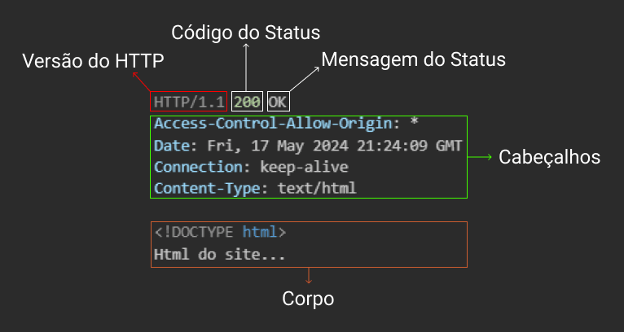
Estrutura de uma Resposta HTTP
Assim como a requisição, uma resposta HTTP também segue um formato específico, composto por três partes principais: linha de status, headers, e corpo da resposta (opcional).

Slide 15
Estrutura de uma Resposta HTTP
1. Linha de Status
A linha de status contém três elementos:
Versão do Protocolo: A versão HTTP usada na resposta (ex.: HTTP/1.1).
Código de Status: Indica o resultado da requisição (ex.: 200, 404, 500).
Texto de Status: Uma breve explicação do código de status (ex.: OK, Not Found, Internal Server Error).
Exemplo:
HTTP/1.1 200 OK

Slide 16
Estrutura de uma Resposta HTTP
2. Headers da Resposta
Os headers da resposta transmitem informações adicionais sobre a resposta. Exemplos incluem:
Content-Type: Informa o tipo de conteúdo retornado (ex.: Content-Type: application/json).
Content-Length: Especifica o tamanho do corpo da resposta em bytes.
Set-Cookie: Define cookies para serem armazenados no cliente.

Slide 17
Estrutura de uma Resposta HTTP
3. Corpo da Resposta
O corpo da resposta contém os dados solicitados pelo cliente, como uma página HTML, um arquivo de imagem ou uma resposta JSON.
Exemplo de uma resposta JSON:
{
"id": 123,
"nome": "Produto A",
"preco": 19.99
}

Slide 18
Códigos de Status HTTP
Os códigos de status HTTP são códigos numéricos que indicam o resultado da requisição. Eles são agrupados em categorias, baseadas no número inicial do código:
1xx - Informacional: Indica que a requisição foi recebida e está sendo processada.
Exemplo: 100 Continue
2xx - Sucesso: Indica que a requisição foi bem-sucedida.
Exemplo: 200 OK
3xx - Redirecionamento: Indica que o cliente deve tomar ações adicionais para completar a requisição.
Exemplo: 301 Moved Permanently, 302 Found
4xx - Erro do Cliente: Indica que houve um problema com a requisição do cliente.
Exemplo: 400 Bad Request, 404 Not Found
5xx - Erro do Servidor: Indica que houve um problema no servidor ao processar a requisição.
Exemplo: 500 Internal Server Error

Slide 19
Principais Formatos de Dados no HTTP
JSON é amplamente preferido para APIs modernas, especialmente devido à sua simplicidade e suporte em quase todas as linguagens de programação. Ele oferece um ótimo equilíbrio entre legibilidade humana e eficiência para máquinas.
XML, embora mais rígido e detalhado, está se tornando menos comum para APIs modernas, mas ainda tem uso em sistemas legados e serviços SOAP.
HTML é o formato padrão para a entrega de páginas web, mas não é ideal para troca de dados estruturados entre cliente e servidor.
Formulários codificados e multipartes são mais usados em aplicações web clássicas para envio de dados de formulários, com o multipart particularmente sendo útil para upload de arquivos.

Slide 20
JSON (JavaScript Object Notation)
O que é JSON?
JSON é um formato leve de troca de dados, fácil de ler e escrever tanto para humanos quanto para máquinas.
Ele é baseado em uma sintaxe de objetos JavaScript, mas é independente de linguagem, o que o torna ideal para comunicação entre sistemas diferentes, especialmente em APIs.
Popularidade: JSON é o formato mais utilizado na web, principalmente por ser simples e eficiente para a troca de dados estruturados em APIs RESTful.

Slide 21
JSON (JavaScript Object Notation)
Estrutura de um JSON
Objetos: Contêm pares chave-valor, onde a chave é uma string e o valor pode ser um número, string, booleano, outro objeto ou uma lista.
Arrays: São listas de valores que podem incluir números, strings, objetos ou outros arrays.
Exemplo de JSON:
{
"id": 123,
"nome": "Produto A",
"preco": 19.99,
"disponivel": true,
"categorias": ["eletrônicos", "computadores"]
}

Slide 22

Dúvidas?

